Slide 1


Slide 2
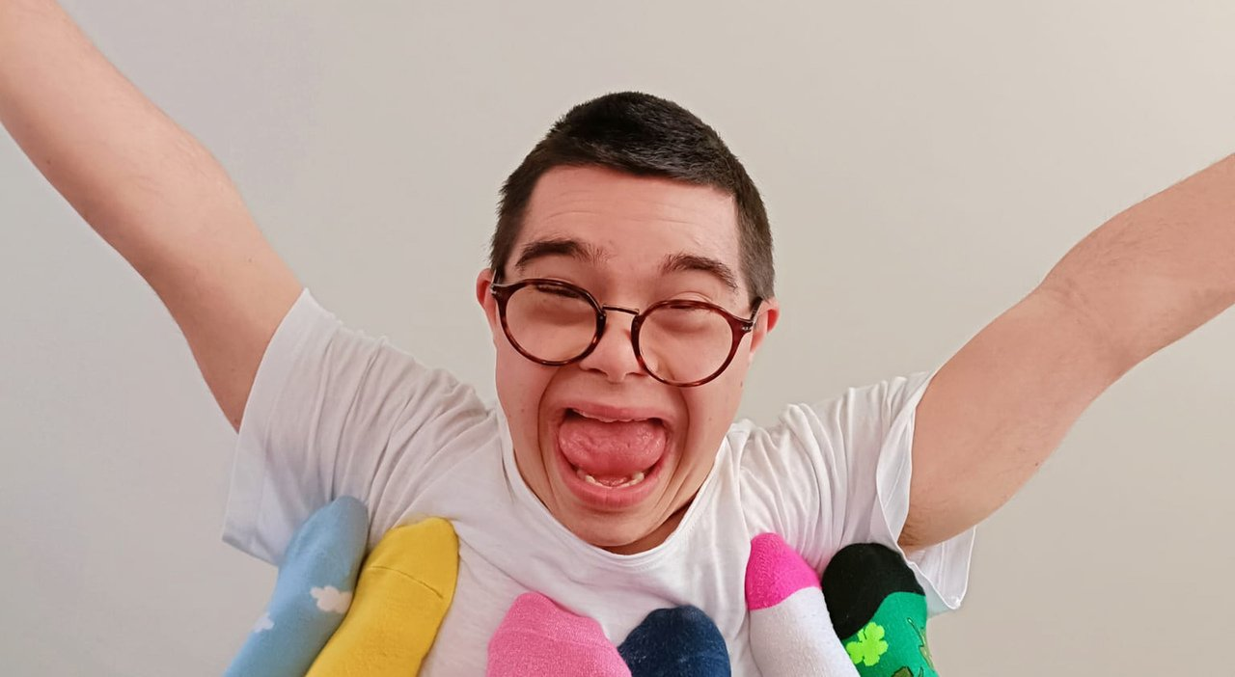
L’autore
«Vostro fratello…» disse, e fece una pausa. «Ecco, vostro fratello sarà … speciale»
Questo è quello che è successo a Giacomo Mazzariol, un comune ragazzo nato a Castel Franco il 9 gennaio 1997. Queste sono le parole che, una volta uscite dalla bocca della sua mamma, gli hanno cambiato la vita. Infatti qualche mese dopo è nato suo fratello con un cromosoma in più.

Slide 3
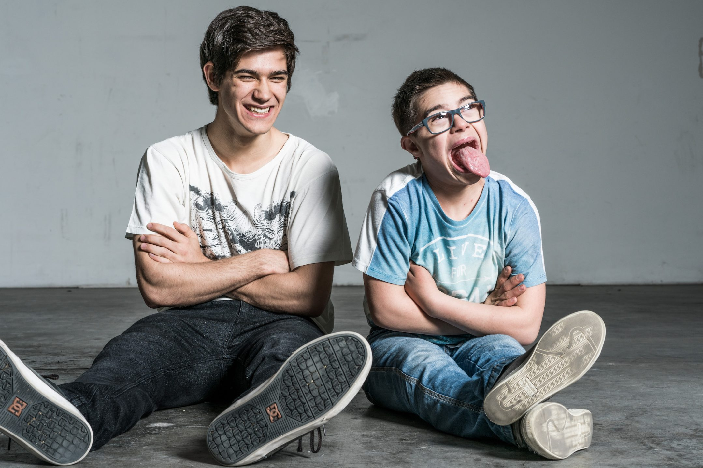
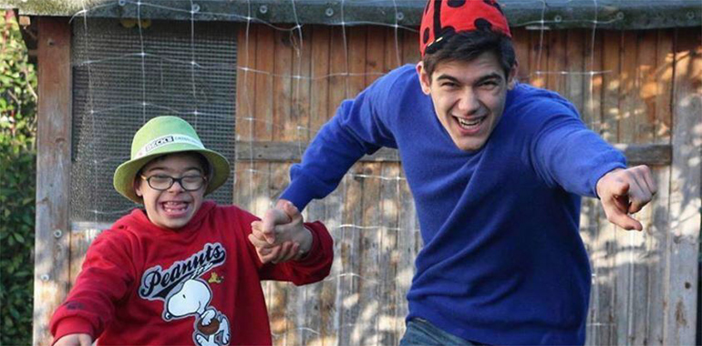
Giovanni, così si chiama, non solo gli ha scaldato il cuore, ma gli ha anche mostrato un altro modo di vedere il mondo, il suo modo di vedere il mondo. Per questo motivo, Giacomo ha voluto condividere suo fratello con il mondo pubblicando un video, The simple interview. Dopo che il suo video ha riscosso molto successo, ha pubblicato il suo primo libro Mio fratello rincorre i dinosauri per condividere la sua esperienza.

Slide 4
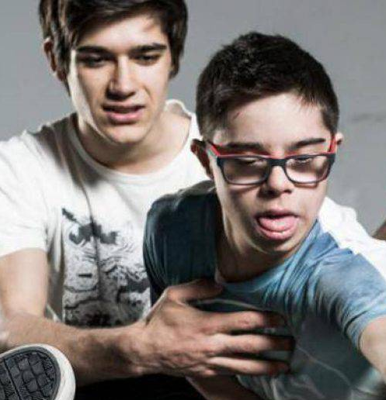
La trama
Giacomo è il figlio di mezzo ed ha due sorelle, una più grande e una più piccola. Un giorno i genitori annunciano l’arrivo di un fratellino. La notizia eccita Giacomo. Tempo dopo i genitori gli comunicano che sarà diverso rispetto a tutti gli altri.
Giacomo immagina un fratello forte e potente, ma quando arriva a casa, vede che Giovanni non è come lo pensava. Suo fratello è affetto dalla sindrome di Down. Tra Giovanni e Giacomo nasce subito un bel rapporto, finché quest’ultimo va alle medie e inizia a nascondere il fatto di avere un fratello. Il loro rapporto ormai è freddo. Giacomo si vergogna di avere un fratellino down e teme che qualcuno possa scoprirlo.

Slide 5
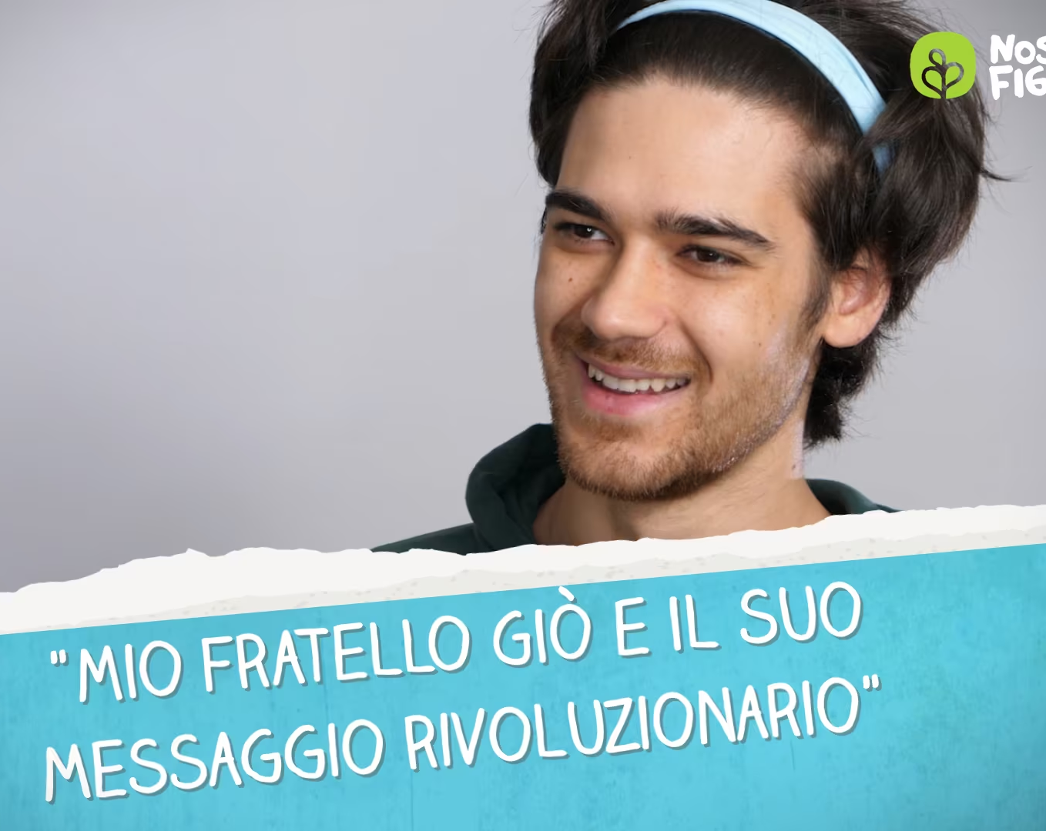
Un pomeriggio, mentre Giacomo suona con il suo gruppo musicale, interviene Giò, che si mette a ballare, coinvolgendo gli amici di suo fratello in una danza scatenata. Ad uno spettacolo, Giovanni interviene cambiando le sorti della storia, facendo divertire molti bambini. Giacomo inizia a rendersi conto di quanto speciale sia suo fratello. Il protagonista capisce quanto sia strabiliante suo fratello e il loro rapporto si salda diventando speciale. Insomma, Giacomo e Giovanni diventano inseparabili, combinano continue marachelle e si divertono guardando sempre il mondo dal punto di vista di Giò.

Slide 6
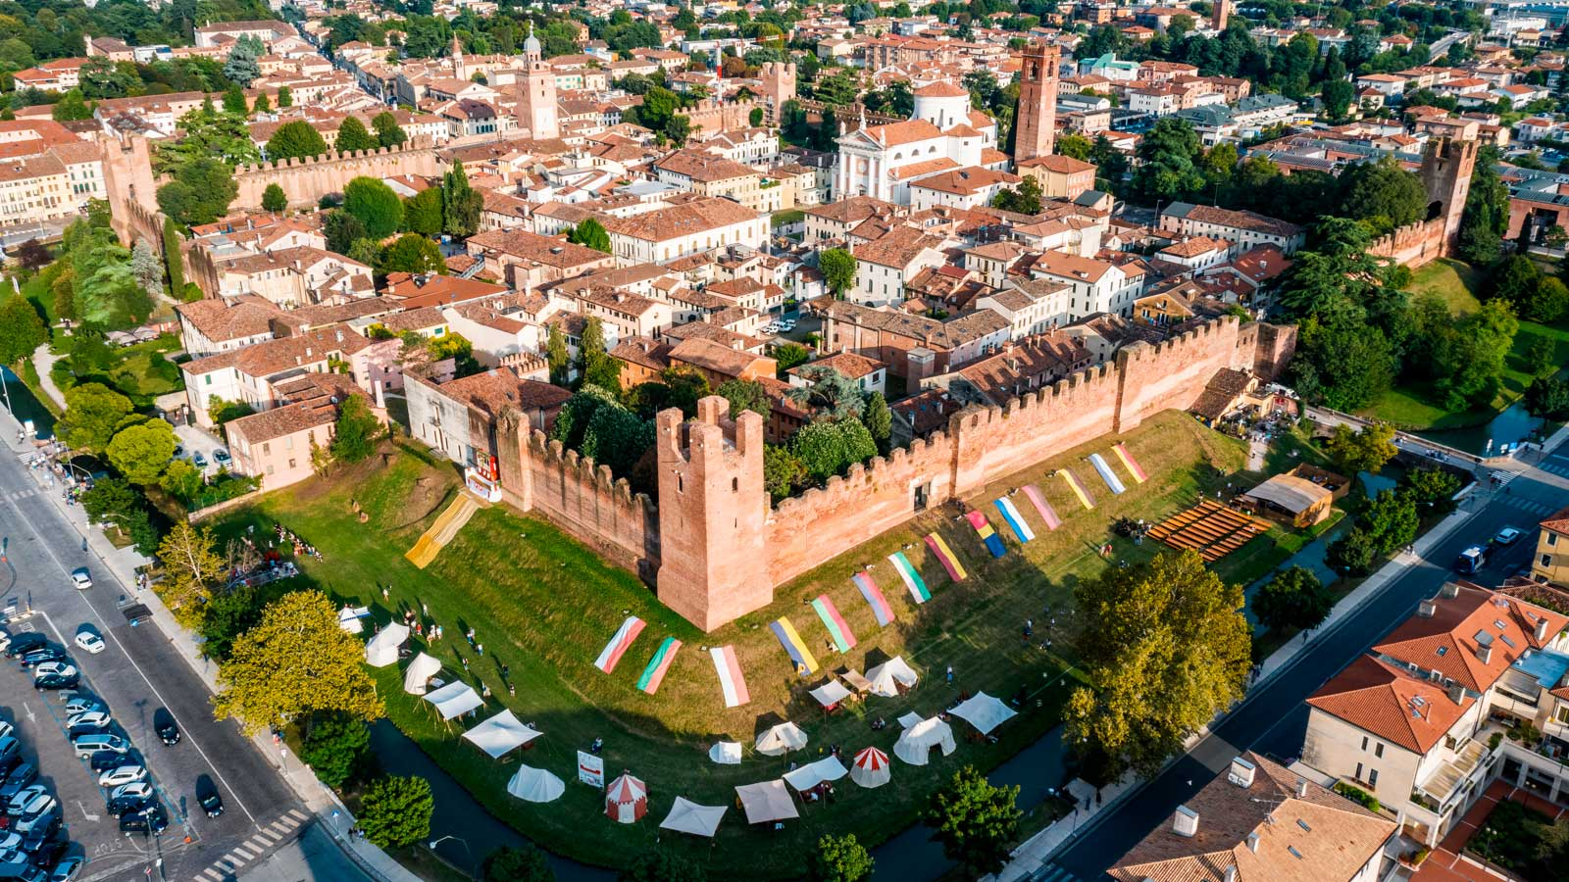
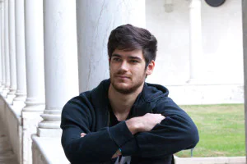
La struttura
Il racconto è ambientato in Italia a Castelfranco, dove il protagonista abita con la sua famiglia. Il tempo in cui si svolge la storia sono gli anni 2000, il periodo durante il quale Giacomo va alle scuole elementari e poi alle medie.
Il testo utilizza la paratassi, di conseguenza il ritmo è veloce e scorrevole.
Il narratore è Giacomo ed è un narratore autodiegetico, essendo appunto il protagonista.

Slide 7
I personaggi secondari
Brune e Scar
Sono amici di Giacomo, sono personaggi statici, anche se non agiscono molto nella storia, la loro presenza nel racconto è fondamentale, perché quando scoprono dell’esistenza di Giovanni, non ne rimangono stupefatti ma lo accettano come se fosse normale e questo sorprende molto Giacomo.
Le sorelle
Chiara è più grande e Alice più piccola di Giacomo. Loro sono principalmente personaggi comprimari, non sono le protagoniste, ma intervengono nella storia e aiutano Giacomo ad accettare suo fratello.
Arianna
Arianna è un personaggio statico e rimane uguale per tutta la vicenda. La sua presenza, anche se importante per Giacomo perché è la sua ‘cotta’, non cambia gli avvenimenti della storia.
Vitto
E’ il migliore amico di Giacomo e per quest’ultimo è una sorta di comfort zone, una persona che funge da punto di riferimento riguardo ciò che è corretto.
I genitori
I genitori sono personaggi statici, ma la loro figura nel racconto condiziona fortemente la storia, ad esempio la nascita di Giacomo, la vacanza ecc.

Slide 8



Giacomo Giovanni
Giacomo è il protagonista. È un personaggio dinamico, infatti il racconto evidenzia il suo processo di cambiamento. Inizialmente, per il periodo delle medie, Giacomo nasconde a tutti i suoi compagni che ha un fratello. Poi, grazie ad alcuni avvenimenti, crescerà e capirà che suo fratello è speciale e ha sbagliato a rinnegarlo per tutto questo tempo. Qui il personaggio si evolve, perché diventa più sicuro di sé e impara a vedere il mondo con gli occhi di suo fratello.
Giovanni è un personaggio statico. Rimane gioioso, positivo e scherzoso per tutta la durata del racconto. Ma questo non pregiudica il fatto che lui rimanga il protagonista. La storia è incentrata su di lui. Senza Giovanni, Giacomo e la sua famiglia non sarebbero cambiati, senza di lui la positività che riempie casa Mazzariol sarebbe stata più sfumata. Il mondo intorno a Giovanni è cresciuto con la sua impronta.

Slide 9
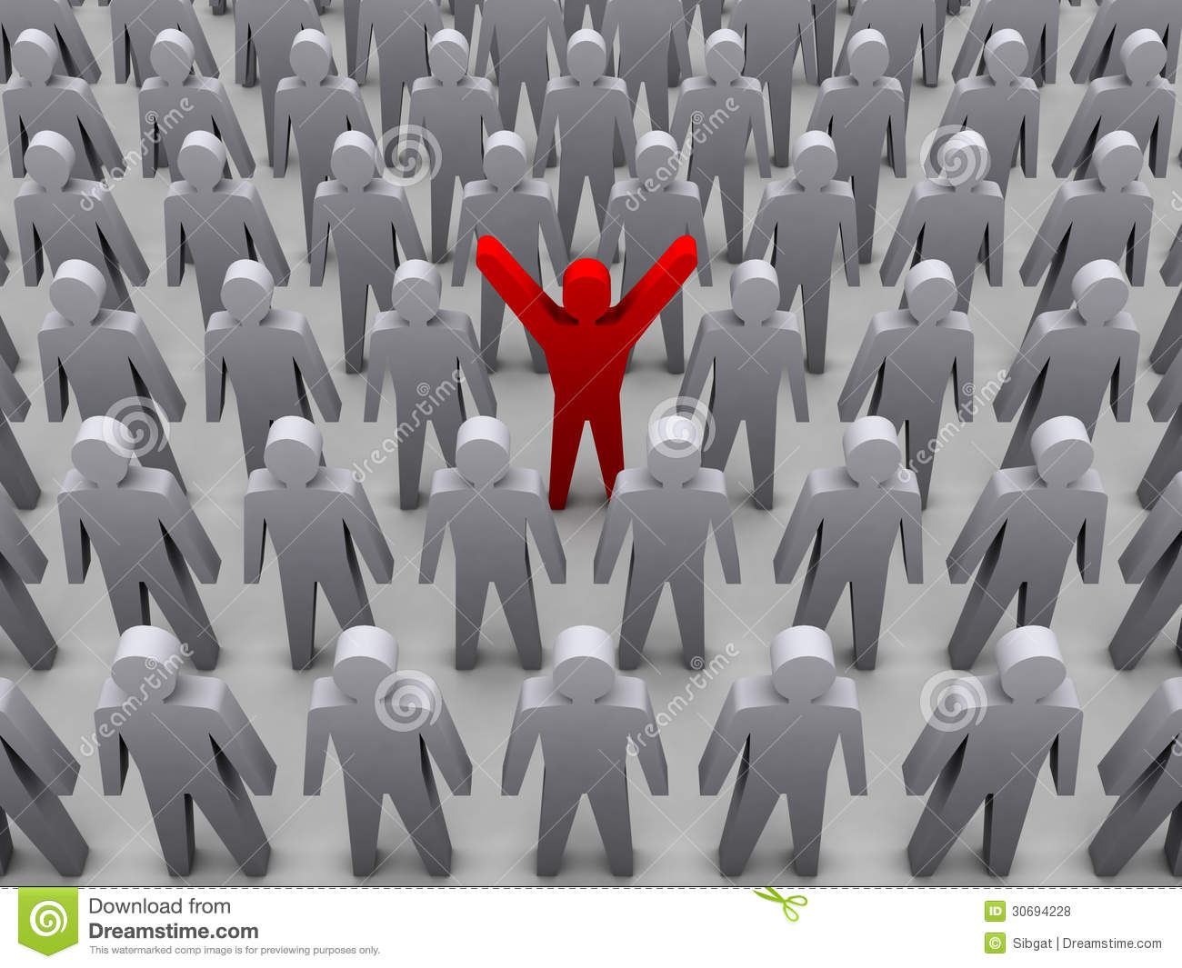
Essere diversi
Cosa vuol dire essere diversi? Vuol dire risaltare tra molte persone uguali. Non si è diversi solo per il proprio aspetto fisico, ma anche per il proprio carattere, il proprio stile di vita e il proprio comportamento.
Essere diversi vuol dire accettarsi, anche inconsciamente, per come si è, senza cercare di imitare altre persone solo per essere accolti da una società piena di pregiudizi verso ciò che non conosce, semplicemente perché non è come se lo aspetta.
A volte la diversità è un elemento di forza, perché ci rende liberi e spesso si diventa i primi di un nuovo punto di vista.

